Slide 1

Analysis & Design of Information Systems
825200049 - AFINA PUTRI DAYANTI
825200050 - ERIC ANTHONY
825200008 - ALDI RESALDI MAULANA
PROGRAM STUDI SISTEM INFORMASI
UNIVERSITAS TARUMANAGARA

Slide 2
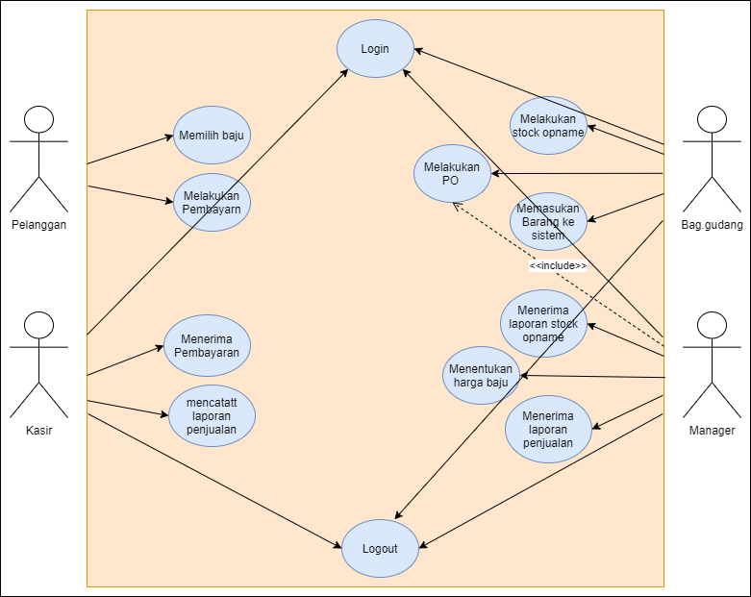
Use Case Diagram

Slide 3
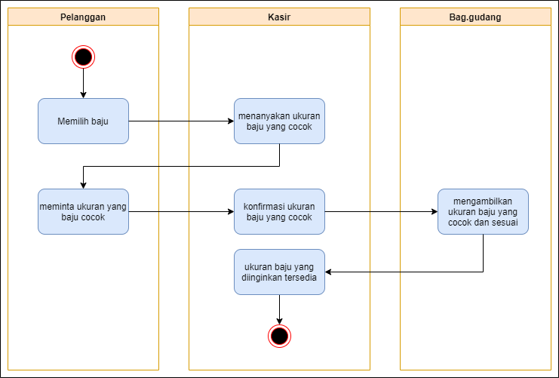
Activity Diagram 0.1 (Memilih Baju)

Slide 4
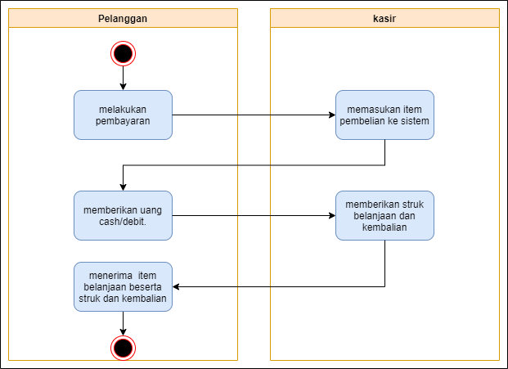
Activity Diagram 0.2 (Melakukan Pembayaran)

Slide 5
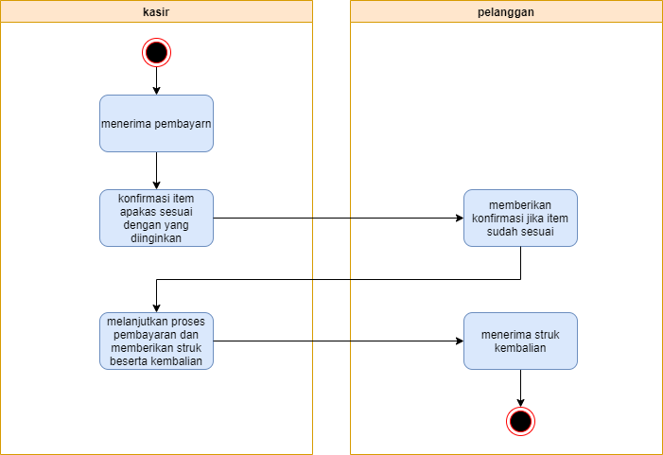
Activity Diagram 0.3 (Menerima Pembayaran)

Slide 6
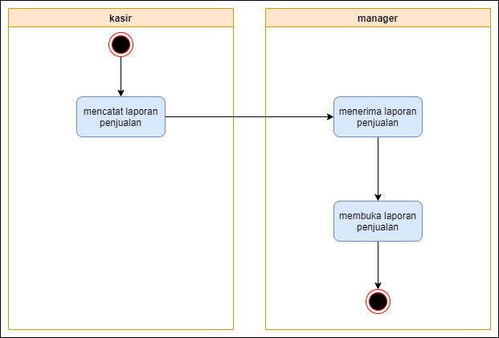
Activity Diagram 0.4 (Mencatat Laporan Penjualan)

Slide 7
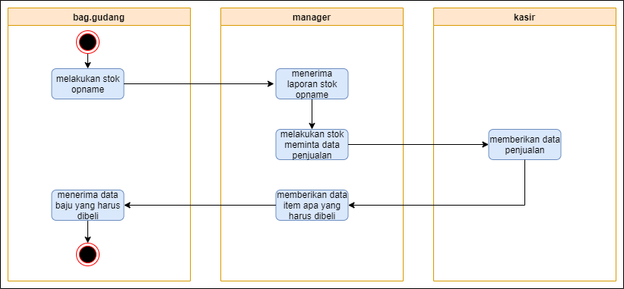
Activity Diagram 0.5 (Melakukan Stock Opname)

Slide 8
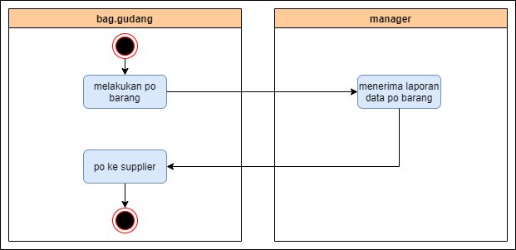
Activity Diagram 0.6 (Melakukan PO Barang)

Slide 9
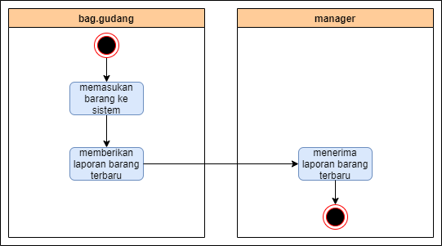
Activity Diagram 0.7 (Memasukan Data ke System)

Slide 10
Activity Diagram 0.8 (Memasukan Data ke System)

Slide 11
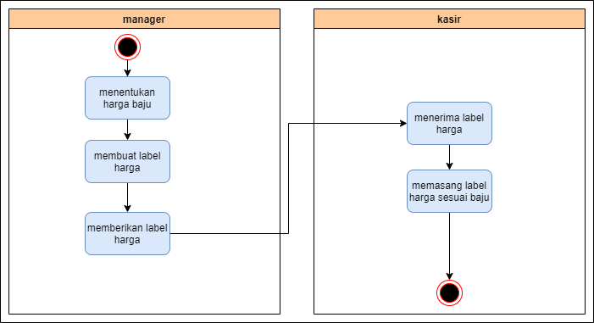
Activity Diagram 0.9 (Menentukan Harga Baju)

Slide 12
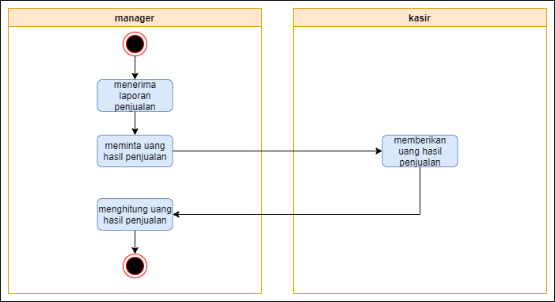
Activity Diagram 1.0 (Menerima Laporan Penjualan)

Slide 13
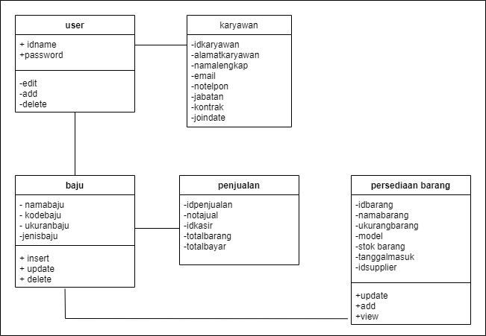
Class Diagram

